Slide 1




الوحدة 2
دوال القوة والدوال كثيرة الحدود والدوال النسبية
3 - 2: نظريتا الباقي والعامل

Slide 2


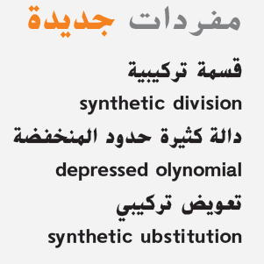

Slide 3
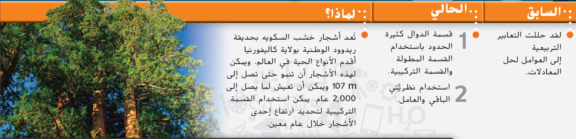
3 - 2: نظريتا الباقي والعامل
كتاب الطالب صفحة (109)

Slide 4
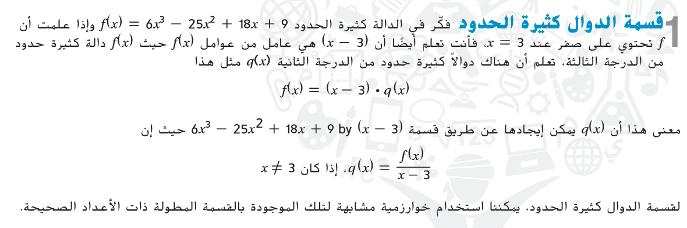
ناتج التعلم : . قسمة الدالة كثيرة الحدود باستخدام القسمة المطولة والتركيبية. | 3 - 2: نظريتا الباقي والعامل
كتاب الطالب صفحة (109)

Slide 5
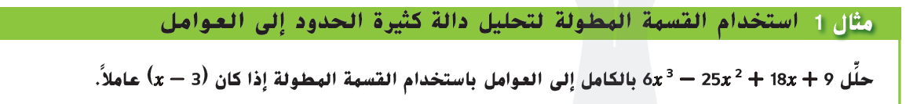
ناتج التعلم : . قسمة الدالة كثيرة الحدود باستخدام القسمة المطولة والتركيبية. | 3 - 2: نظريتا الباقي والعامل
كتاب الطالب صفحة (109)

Slide 6
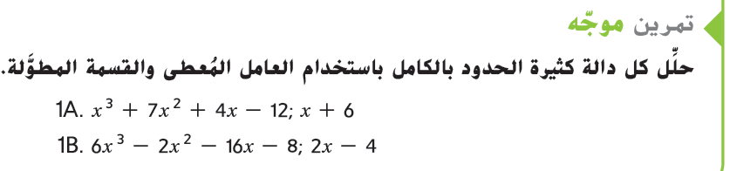
ناتج التعلم : . قسمة الدالة كثيرة الحدود باستخدام القسمة المطولة والتركيبية. | 3 - 2: نظريتا الباقي والعامل
كتاب الطالب صفحة (109)

Slide 7
ناتج التعلم : . قسمة الدالة كثيرة الحدود باستخدام القسمة المطولة والتركيبية. | 3 - 2: نظريتا الباقي والعامل
كتاب الطالب صفحة (109)

Slide 8
ناتج التعلم : . قسمة الدالة كثيرة الحدود باستخدام القسمة المطولة والتركيبية. | 3 - 2: نظريتا الباقي والعامل
كتاب الطالب صفحة (109)

Slide 9


ناتج التعلم : . قسمة الدالة كثيرة الحدود باستخدام القسمة المطولة والتركيبية. | 3 - 2: نظريتا الباقي والعامل
كتاب الطالب صفحة (110)

Slide 10
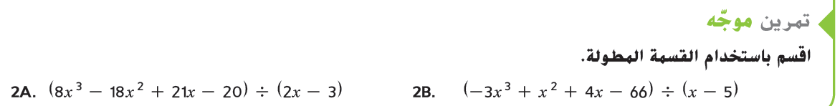
ناتج التعلم : . قسمة الدالة كثيرة الحدود باستخدام القسمة المطولة والتركيبية. | 3 - 2: نظريتا الباقي والعامل
كتاب الطالب صفحة (110)

Slide 11

ناتج التعلم : . قسمة الدالة كثيرة الحدود باستخدام القسمة المطولة والتركيبية. | 3 - 2: نظريتا الباقي والعامل
كتاب الطالب صفحة (110)

Slide 12
ناتج التعلم : . قسمة الدالة كثيرة الحدود باستخدام القسمة المطولة والتركيبية. | 3 - 2: نظريتا الباقي والعامل
كتاب الطالب صفحة (110)

Slide 13
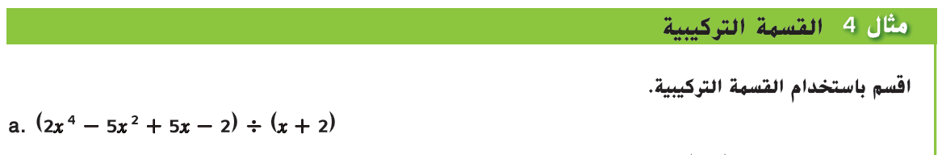
ناتج التعلم : . قسمة الدالة كثيرة الحدود باستخدام القسمة المطولة والتركيبية. | 3 - 2: نظريتا الباقي والعامل
كتاب الطالب صفحة (112)

Slide 14

ناتج التعلم : . قسمة الدالة كثيرة الحدود باستخدام القسمة المطولة والتركيبية. | 3 - 2: نظريتا الباقي والعامل
كتاب الطالب صفحة (112)

Slide 15
ناتج التعلم : . قسمة الدالة كثيرة الحدود باستخدام القسمة المطولة والتركيبية. | 3 - 2: نظريتا الباقي والعامل
كتاب الطالب صفحة (112)

Slide 16
ناتج التعلم : . قسمة الدالة كثيرة الحدود باستخدام القسمة المطولة والتركيبية. | 3 - 2: نظريتا الباقي والعامل
كتاب الطالب صفحة (112)

Slide 17
ناتج التعلم : . قسمة الدالة كثيرة الحدود باستخدام القسمة المطولة والتركيبية. | 3 - 2: نظريتا الباقي والعامل
كتاب الطالب صفحة (112)

Slide 18
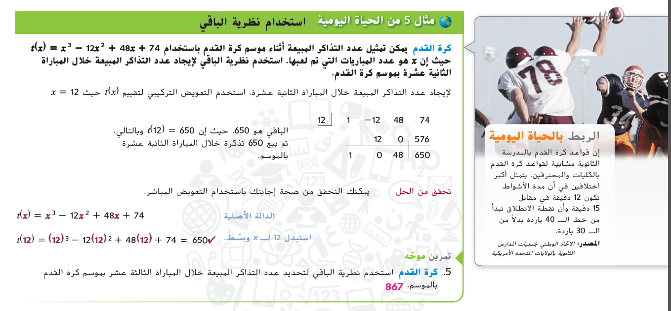
ناتج التعلم : . قسمة الدالة كثيرة الحدود باستخدام القسمة المطولة والتركيبية. | 3 - 2: نظريتا الباقي والعامل
كتاب الطالب صفحة (113)

Slide 19
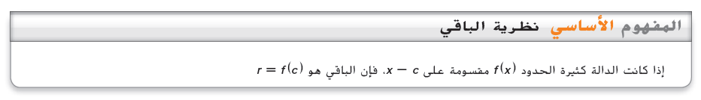
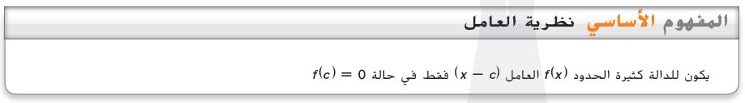
ناتج التعلم : . قسمة الدالة كثيرة الحدود باستخدام القسمة المطولة والتركيبية. | 3 - 2: نظريتا الباقي والعامل
كتاب الطالب صفحة (113)

Slide 20
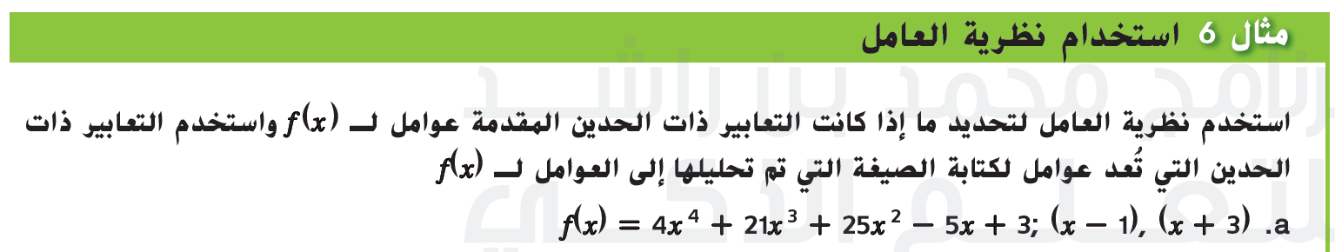
ناتج التعلم : . قسمة الدالة كثيرة الحدود باستخدام القسمة المطولة والتركيبية. | 3 - 2: نظريتا الباقي والعامل
كتاب الطالب صفحة (113)

Slide 21
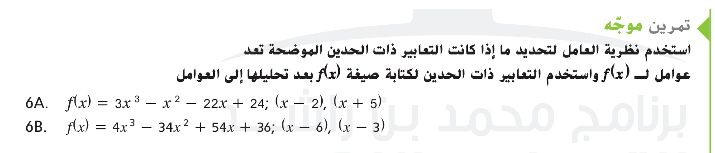
ناتج التعلم : . قسمة الدالة كثيرة الحدود باستخدام القسمة المطولة والتركيبية. | 3 - 2: نظريتا الباقي والعامل
كتاب الطالب صفحة (113)

Slide 22
ناتج التعلم : . قسمة الدالة كثيرة الحدود باستخدام القسمة المطولة والتركيبية. | 3 - 2: نظريتا الباقي والعامل
كتاب الطالب صفحة (113)

Slide 23
ناتج التعلم : . قسمة الدالة كثيرة الحدود باستخدام القسمة المطولة والتركيبية. | 3 - 2: نظريتا الباقي والعامل
كتاب الطالب صفحة (113)

Slide 24
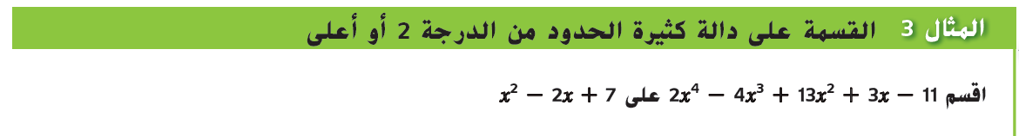
ناتج التعلم : . قسمة الدالة كثيرة الحدود باستخدام القسمة المطولة والتركيبية. | 3 - 2: نظريتا الباقي والعامل
كتاب الطالب صفحة (111)

Slide 25
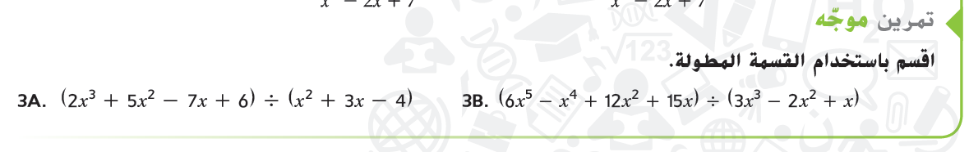
ناتج التعلم : . قسمة الدالة كثيرة الحدود باستخدام القسمة المطولة والتركيبية. | 3 - 2: نظريتا الباقي والعامل
كتاب الطالب صفحة (111)

Slide 26
ناتج التعلم : . قسمة الدالة كثيرة الحدود باستخدام القسمة المطولة والتركيبية. | 3 - 2: نظريتا الباقي والعامل
كتاب الطالب صفحة (111)

Slide 27
ناتج التعلم : . قسمة الدالة كثيرة الحدود باستخدام القسمة المطولة والتركيبية. | 3 - 2: نظريتا الباقي والعامل
كتاب الطالب صفحة (111)

Slide 28


